Slide 1






(Tiết 2)

Slide 2
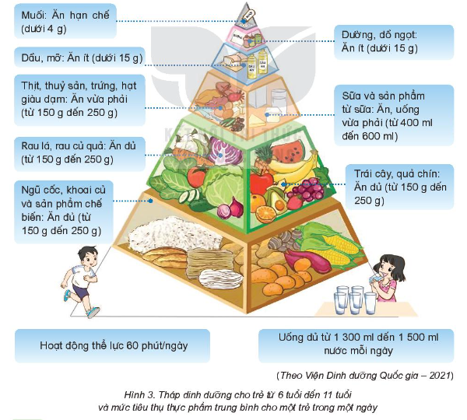
1. Quan sát các tầng của sơ đồ “Tháp dinh dưỡng” (Hình 3) và nhận xét:

Slide 3





Trình bày trước lớp
Trình bày trước lớp
Nhận xét
Trình bày

Slide 4
Thực phẩm | Nhóm chất dinh dưỡng | Mức độ sử dụng
Muối ăn | Vi-ta-min và chất khoáng | < 4 g
Đường, đồ ngọt | Chất bột đường | < 15 g
Dầu mỡ | Chất béo | < 15 g
Thịt, thủy sản, trứng, hạt giàu đạm | Chất đạm | 150 đến 250 g
Sữa và sản phẩm từ sữa | Chất đạm | 400 đến 600 ml
Rau lá, rau củ quả | Vi-ta-min và chất khoáng | 150 đến 250 g
Trái cây, quả chín | Vi-ta-min và chất khoáng | 150 đến 250 g
Ngũ cốc, khoai củ và sản phẩm chế biến | Chất bột đường | 150 đến 250 g

Slide 5
Các loại thực phẩm sẽ được biểu diễn theo hình kim tự tháp với đỉnh tháp tượng trưng cho nhóm thực phẩm cần hạn chế ăn và đáy tháp là nhóm thực phẩm cho phép ăn nhiều.

Slide 6

Ngoài việc ăn theo tháp dinh dưỡng các em cần làm gì nữa?
Hoạt động thể lực 60 phút/ngày.
Uống đủ 1300- 1500 ml nước mỗi ngày.

Slide 7
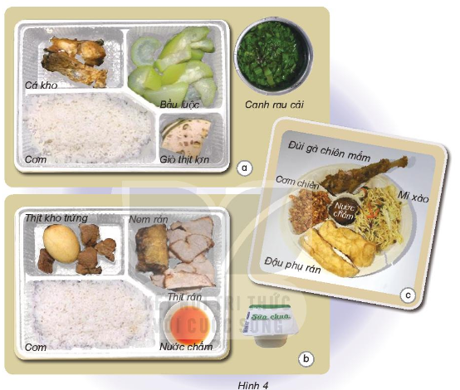
Dựa vào sơ đồ hình 3, hãy cho biết:
- Bữa ăn nào trong hình 4 đã cân bằng, lành mạnh? Vì sao?
- Cần thêm hoặc bớt thức ăn trong khay như thế nào để có bữa ăn cân bằng, lành mạnh?

Slide 8
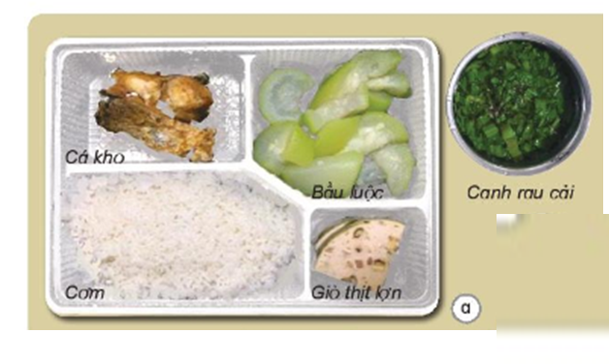
Khay 4a có sự cân bằng, lành mạnh vì đủ 4 nhóm chất dinh dưỡng..

Slide 9
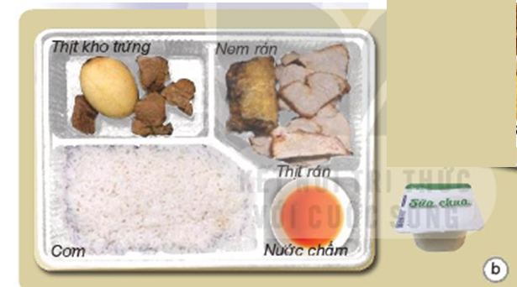
Khay 4b: Cần có thêm rau xanh để có đầy đủ vi-ta-min và chất khoáng, bớt thịt để không bị thừa đạm và chất béo.

Slide 10
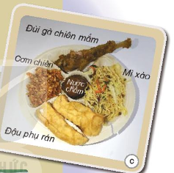
Khay 4c: Cần có thêm rau xanh để có đầy đủ vi-ta-min và chất khoáng, bớt đồ chiên để không bị thừa chất béo.

Slide 11



Slide 12


Về nhà: theo dõi và ghi chép lại xem các bữa ăn hàng ngày trong gia đình em đã căn bằng, lành mạnh và đầy đủ các nhóm chất chưa.

